Slide 1
МБДОУ «Детский сад общеразвивающего вида №37» г.Курск
Инструктор ФК:
Куклина Нина Алексеевна

Slide 2
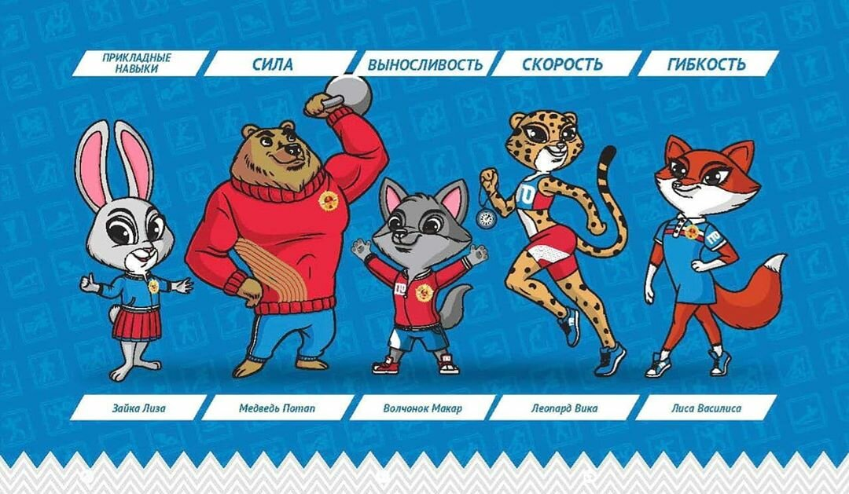
Привет, друзья!
Мы команда талисманы ГТО.
Давайте знакомиться!

Slide 3
Что такое ГТО?
ГТО – комплекс упражнений, направленный на повышение физической подготовки человека

Slide 4
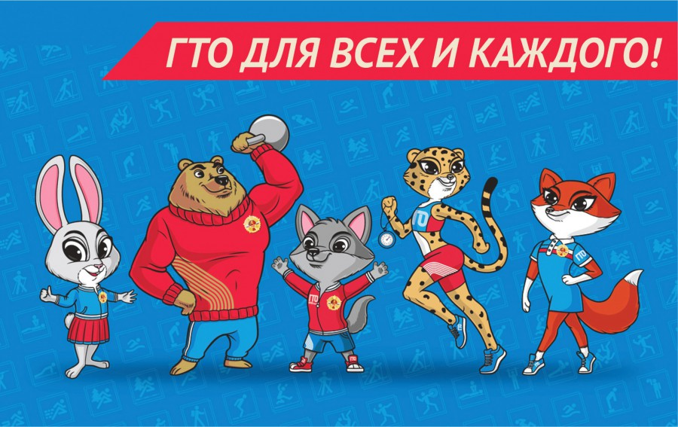
Расскажу вам для чего
Сдаём мы нормы ГТО:
Чтоб здоровье укреплять,
Патриотами чтоб стать.
Нужно ведь спортивным быть,
Чтоб Россию защитить!
Чтоб спортсменов стало много,
Чтобы жили люди долго,
Чтобы знал и стар, и млад,
Что здоровье – это клад!
И посмотрим - кто кого!
Все на сдачу ГТО!

Slide 5
Кто может сдавать нормативы ГТО?
Комплекс норм ГТО может сдать любой физически подготовленный человек от 6-70 лет и старше. Всего 11 ступеней ГТО в соответствии с возрастной группой.

Slide 6
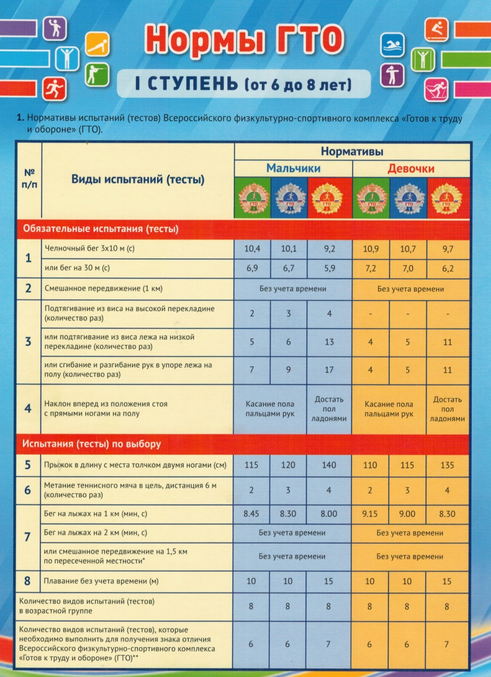
1 ступень ГТО
Участники – мальчики и девочки от 6-8 лет.

Slide 8
Как получить значок ГТО?
Чтобы получить золотой значок ГТО, мальчикам и девочкам нужно выполнить 7 испытаний.
Чтобы получить серебряный и бронзовый значок, нужно успешно пройти 6 испытаний.

Slide 9
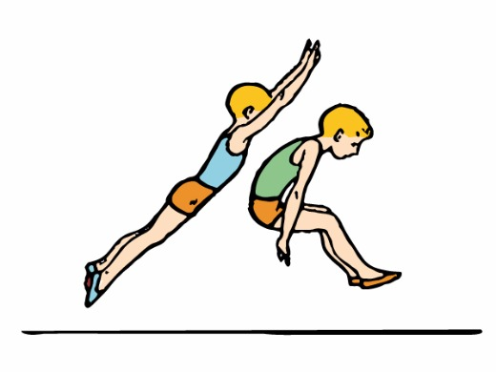
Прыжок в длину с места толчком двумя ногами (см)

Slide 10
Наклон вперед стоя на гимнастической скамейке (от уровня скамьи, см)

Slide 11
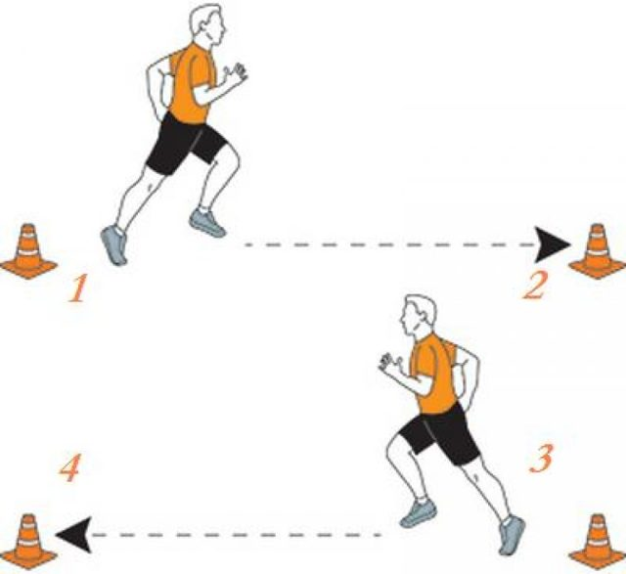
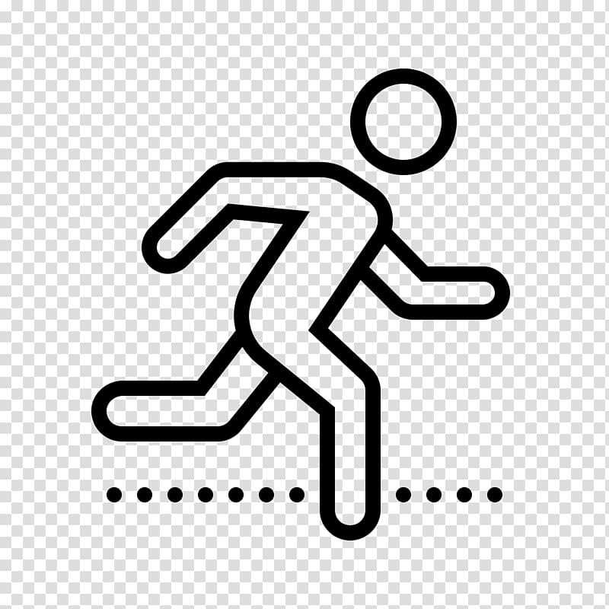
Челночный бег 3х10 м (с)

Slide 12
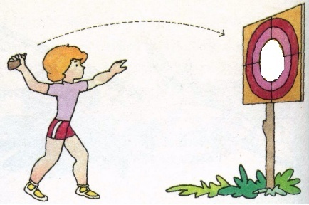
Метание теннисного мяча в цель, дистанция 6 м (количество попаданий )

Slide 13
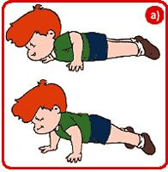
Сгибание и разгибание рук в упоре лежа на полу (количество раз)

Slide 14
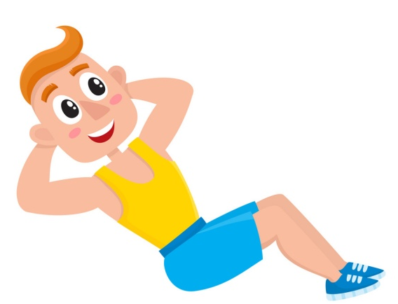
Поднимание туловища из положения лежа на спине (количество раз за 1 мин.)

Slide 15
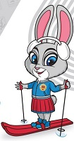
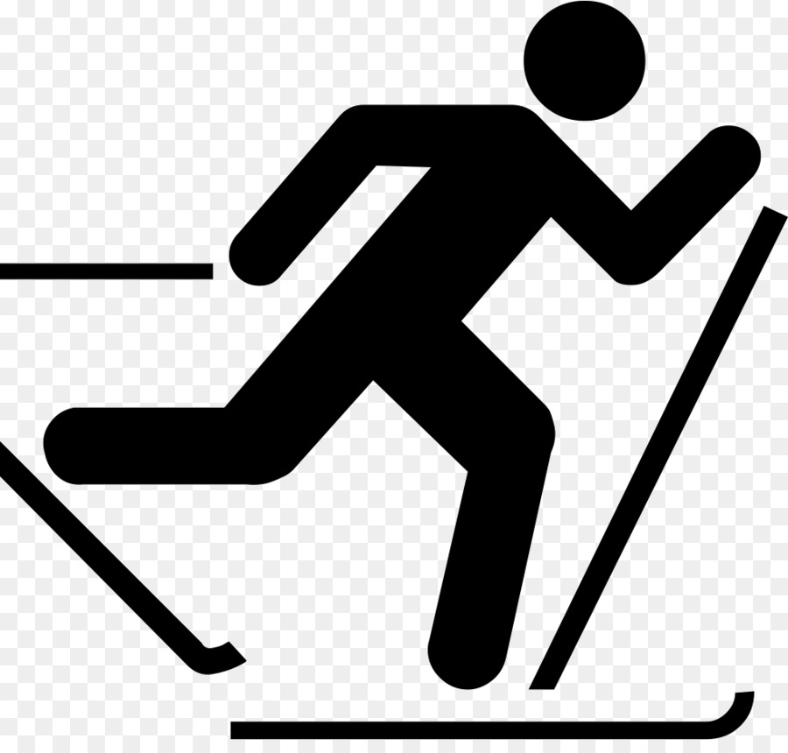
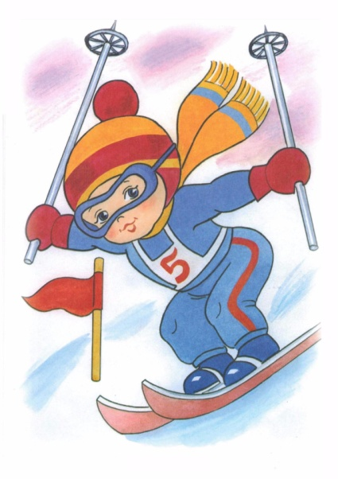
Бег на лыжах на 1 км (мин.с)

Slide 16
Для здоровья важен спорт, Чтоб болезням дать отпор. Нужно спортом заниматься, И здоровым оставаться!

